Slide 1
Arweiniad i’rArholiad
TAG Amgylchedd Adeiledig
Uned 3
Notes:
Canllaw ar gyfer Arholiad
TAG Yr Amgylchedd Adeiledig
Uned 3

Slide 2
Beth ddylai fod o’ch blaen:
Copi o'r papur arholiad
Papur gyda llinellau
Pen, pensil, pren mesur
Amlygwr (highlighter)
Nodiadau post-it
Notes:
Mae angen i chi sicrhau bod gennych yr holl ddeunyddiau sydd eu hangen arnoch i weithio drwy'r canllaw hwn.
Mae hyn yn cynnwys copi o'r papur arholiad sydd â lle i chi ysgrifennu eich atebion.
Papur llinellau ar gyfer gwaith bras
Pen du, pensil a phren mesur
Amlygwr (highlighter)
Nodiadau post-it i gofnodi unrhyw faterion rydych chi am eu codi gyda'ch athro yn nes ymlaen.

Slide 3
Am beth mae’r papur arholiad hwn:
Uned 3 yw’r papur hwn - Defnyddiau, technolegau a thechnegau.
Mae'n profi eich gwybodaeth a'ch dealltwriaeth am:
Priodweddau a diraddiad defnyddiau
Dadansoddi adeiladwaith a chysur adeiladu
Safonau ar gyfer mesuriadau
Ystyriaethau thermol, acwstig a goleuo
Systemau gwasanaethau adeiladu
Mae'r papur yn cynnwys 7 cwestiwn.
Mae'r arholiad yn para 2 awr a 30 munud.
Notes:
Mae Uned 3 Safon Uwch yn arholiad ysgrifenedig 2 awr a 30 munud. Mae'n cyfrannu 30% at y cymhwyster Safon Uwch.
Mae'r papur yn cynnwys 7 cwestiwn ac mae'r marciau’n cael eu dyfarnu allan o 100 marc.
Mae'r arholiad yn profi eich gwybodaeth a'ch dealltwriaeth am: briodweddau a diraddiad defnyddiau, dadansoddi adeiladwaith a chysur adeiladau, safonau ar gyfer mesuriadau, ystyriaethau thermol, acwstig a goleuo a systemau gwasanaethau adeiladu.

Slide 4
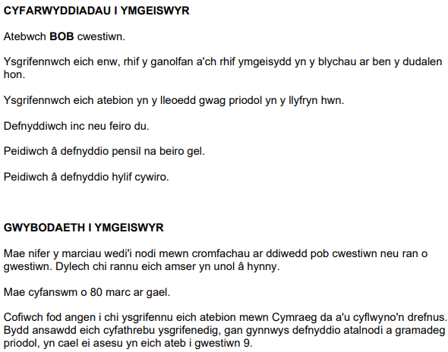
Beth ddylwn i ei wneud gyntaf?
Darllenwch glawr blaen y papur arholiad.
Notes:
Y peth cyntaf y bydd angen i chi ei wneud yw darllen clawr blaen y papur i wneud yn siŵr eich bod chi'n gwybod yn union beth sydd angen i chi ei wneud i ateb y papur.
Yn y papur hwn mae'n rhaid i chi ateb pob cwestiwn, nid oes unrhyw gwestiynau dewisol.
Mae'n bwysig iawn eich bod yn nodi eich enw, rhif eich canolfan a'ch rhif ymgeisydd ar flaen y papur. Rhaid i'r rhain fod yn gywir fel y gellir cofnodi eich marciau'n gywir.
Mae gan y papur fylchau a llinellau ar ôl pob cwestiwn ac mae'n rhaid i chi eu defnyddio i gyflwyno'ch ateb.
Rhaid i chi ddefnyddio pen neu feiro gydag inc du – mae hyn oherwydd y bydd eich papur yn cael ei sganio cyn y gall yr arholwr ei farcio. Beiro ddu sy’n cynhyrchu’r sganiau cliriaf.
Mae'r papur yn cael ei farcio allan o 100 marc. Mae gan bob cwestiwn neu ran o gwestiwn farc ar ddiwedd y cwestiwn. Dylech ddefnyddio'r marc i roi canllaw i chi ynghylch pa mor hir y gallwch ei dreulio ar bob ateb a faint o fanylion y dylech eu cynnwys yn eich ateb. Mae'r papur wedi'i amseru am ddwy awr - mae hynny'n golygu y dylech chi dreulio tua 1 munud 30 eiliad ar bob marc.
Mae'n bwysig eich bod yn ysgrifennu mor glir â phosibl. Gofalwch eich bod yn ysgrifennu mewn brawddegau llawn a chlir.

Slide 5
Beth ddylwn i ei wneud gyntaf?
Gofalwch eich bod yn gwybod beth mae'r geiriau gorchymyn a ddefnyddir yn y cwestiynau yn gofyn i chi ei wneud.
Dywedwch / Rhowch / Nodwch – dylech ddarparu ffeithiau neu enghreifftiau cryno. Nid oes unrhyw ofyniad i ysgrifennu'n fanwl ar gyfer y gair gorchymyn hwn.
Mae Cwestiwn 1 yn enghraifft o’r math hwn o gwestiwn.
Disgrifiwch – dylech roi nodweddion pwnc neu gyfres o ffeithiau cysylltiedig. Dylai'r disgrifiad fod mor gyflawn â phosibl i ddangos prif nodweddion y pwnc y mae gofyn i chi ei ddisgrifio.
Mae Cwestiwn 2 yn enghraifft o'r math hwn o gwestiwn.
Amlinellwch - dylech roi disgrifiad o’r prif nodweddion, er enghraifft, theori neu gysyniad.
Mae Cwestiwn 4a yn enghraifft o'r math hwn o gwestiwn.
Notes:
Mae gan bob cwestiwn air gorchymyn a ddefnyddir i ddweud wrthych beth i'w wneud. Mae'r gair yn nodi dyfnder yr ateb sy'n ofynnol a hefyd nifer y marciau a nodir ar ddiwedd y cwestiwn.
Mae Dywedwch / Rhowch / Nodwch yn nodi bod angen ateb byr heb unrhyw ofyniad i ysgrifennu'n fanwl.
Mae Disgrifiwch yn nodi bod angen ymateb mwy manwl. Dylech ystyried prif nodweddion pwnc. Dylai'r disgrifiad fod mor gyflawn â phosibl. Mae cwestiwn cyntaf rhan b ar y papur yn enghraifft o hyn.
Defnyddir Amlinellwch ar y papur, yng Nghwestiwn 1. Mae hwn yn gwestiwn chwe marc lle mae'n rhaid i chi roi disgrifiad o brif nodweddion theori neu gysyniad.

Slide 6
Beth ddylwn i ei wneud gyntaf?
Gofalwch eich bod yn gwybod beth mae'r geiriau gorchymyn a ddefnyddir yn y cwestiynau yn gofyn i chi ei wneud.
Esboniwch – os gofynnir i chi esbonio pwnc, dylech gynnwys diffiniad clir o'r hyn y gofynnwyd i chi ei esbonio mewn digon o fanylion fel bod unrhyw achos neu effaith yn cael ei gyfleu'n glir yn eich ateb. Yn fyr, mae'r gair gorchymyn hwn yn gofyn am esboniad gyda rhesymu gwybodus.
Mae Cwestiwn 3 yn enghraifft o'r math hwn o gwestiwn.
Gwerthuswch – os gofynnir i chi werthuso rhywbeth yna dylech lunio barn ar sail pwyso a mesur pwyntiau o blaid ac yn erbyn yr hyn y gofynnwyd i chi ei werthuso. Dylech roi dyfarniad ynghylch i ba raddau rydych chi'n cytuno â datganiad, gan gyflwyno tystiolaeth ac enghreifftiau.
Notes:
Mae'r gair gorchymyn Esboniwch yn gofyn am fwy o fanylion na Disgrifiwch. Mae angen i chi gynnwys diffiniad clir o'r hyn y gofynnwyd i chi ei esbonio. Rhaid i hyn fod yn ddigon manwl fel y gellir cyfleu unrhyw achos ac effaith yn glir yn eich ymateb i'r cwestiwn.
Gwerthuswch yw'r gair gorchymyn sydd ar ben y rhestr i’w ddefnyddio yn y papur hwn. Mewn cwestiwn gwerthuso bydd angen i chi lunio barn ar y pwnc y gofynnwyd i chi ei werthuso. Rhaid i chi bwyso a mesur pwyntiau o blaid ac yn erbyn y pwnc a rhoi casgliad o'ch gwerthusiad.

Slide 7
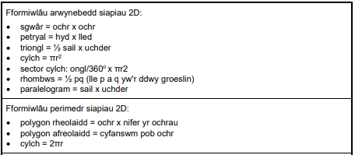
Beth ddylwn i ei wneud gyntaf?
Gwnewch yn siŵr eich bod yn gwybod pa fformiwlâu sydd wedi'u cynnwys ar y papur arholiad:
Notes:
Mae'r papur arholiad yn cynnwys rhestr o'r fformiwlâu y gallai fod angen i chi eu defnyddio i ateb y cwestiynau ar y papur.
Mae'n bwysig gofalu eich bod yn gyfarwydd â'r fformiwlâu ac yn gwybod sut i'w defnyddio i gynhyrchu'r canlyniadau gofynnol ar gyfer y cwestiynau.
Mae'r set gyntaf o fformiwlâu yn ymwneud ag arwynebedd siapiau dau ddimensiwn fel petryalau, trionglau, cylchoedd a siapiau pedrochrog eraill.
Mae'r ail set o fformiwlâu yn ymwneud â pherimedr siapiau dau ddimensiwn – ar gyfer unrhyw bolygon rheolaidd, hyd un ochr wedi'i luosi â nifer yr ochrau.

Slide 8
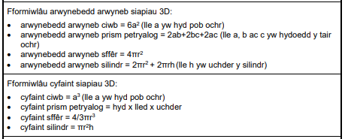
Beth ddylwn i ei wneud gyntaf?
Gwnewch yn siŵr eich bod yn gwybod pa fformiwlâu sydd wedi'u cynnwys ar y papur arholiad:
Notes:
Yn yr un modd, mae'n bwysig gofalu eich bod yn gyfarwydd â'r fformiwlâu ar gyfer cyfrifo arwynebedd a chyfaint siapiau tri dimensiwn a’ch bod yn gwybod sut i'w defnyddio i gynhyrchu'r canlyniadau gofynnol ar gyfer y cwestiynau.
Mae'r fformiwlâu hyn yn fwy cymhleth felly gofalwch eich bod yn gallu eu defnyddio cyn i chi fod yn barod i sefyll yr arholiad.

Slide 9
Beth ddylwn i ei wneud gyntaf?
Gofalwch bod eich enw a'ch rhif ymgeisydd ar eich llyfryn ateb.
Cwestiwn 1.
Gair gorchymyn a ddefnyddir yng nghwestiwn 1:
Amlinellwch - dylech roi disgrifiad o brif nodweddion y tair priodwedd sy’n cael eu henwi yn y cwestiwn.
Notes:
Beth ddylech chi ei wneud gyntaf? Gadewch i ni ystyried Cwestiwn 1.
Y gair gorchymyn yw Amlinellwch. Gofynnir i chi ddisgrifio tair priodwedd defnyddiau adeiladu: breuder, hydrinedd a hydwythedd.
Mae'r cwestiwn wedi'i farcio allan o 6. Mae hyn yn golygu bod dau farc ar gael ar gyfer pob priodwedd.

Slide 10
Sut ddylwn i ymdrin â Chwestiwn 1a?
Cwestiwn 1: Y cynnwys sy’n cael ei brofi – priodweddau defnyddiau adeiladu
Amser i ateb: 9 MUNUD
Sut ydw i'n cael marciau llawn: [dau farc am bob ateb cywir]
Dull:
Cam 1 Darllenwch y cwestiwn a nodwch y gair gorchymyn
Cam 2 Nodwch ac amlygwch y geiriau allweddol yn y cwestiwn
Cam 3 Byddwch yn glir ynglŷn â'r wybodaeth sy'n cael ei phrofi
Cam 4 Ystyriwch beth rydych chi'n ei wybod am y cynnwys
Cam 5 Nodwch ddwy fantais rydych am eu defnyddio a'r ddwy anfantais i'w defnyddio.
Cam 6 Cofiwch fod un marc yn cael ei ddyfarnu ar gyfer pob pwynt ar wahân a wnewch yn y math hwn o gwestiwn
AWGRYMIADAU DA - gofalwch eich bod yn ateb y cwestiwn a ofynnwyd a'ch bod wedi gwneud digon o bwyntiau ar wahân i ennill marciau llawn.
Notes:
Y cynnwys sy’n cael ei brofi yw priodweddau defnyddiau adeiladu - breuder, hydrinedd a hydwythedd yn benodol.
Mae’n gwestiwn chwe marc sy’n golygu bod gennych naw munud i ateb y cwestiwn.
I gael marciau llawn mae'n rhaid i chi ddarparu disgrifiadau cywir a thechnegol o'r tair priodwedd, pob un yn cynnwys dwy ffaith gywir, un am bob marc.
Cam 1 – rhaid i chi ddarllen y cwestiwn yn ofalus. Mae'n bwysig nodi'r gair gorchymyn i roi arweiniad i chi ar y ffordd y bydd angen i chi lunio eich ateb.
Cam 2 - Beth yw'r geiriau allweddol yn y cwestiwn – mae'n syniad da amlygu’r geiriau allweddol i wneud yn siŵr eich bod yn ateb y cwestiwn yn gywir.
Cam 3 - Gofalwch eich bod chi'n gwybod pa wybodaeth y mae disgwyl i chi ei dangos yn eich ateb - yn yr achos hwn rydych yn edrych ar briodweddau defnyddiau.
Cam 4 – mae'n ofynnol i chi amlinellu'r hyn rydych yn ei wybod am briodweddau defnyddiau adeiladu.
Cam 5 – nodwch ddwy ffaith am bob un o'r priodweddau a enwir a lluniwch eich atebion cyn i chi ei ysgrifennu yn y papur arholiad.
Cam 6 – gofalwch, er bod eich ateb yn debygol o fod yn gryno, rhaid iddo fod yn ddigon i ennill y marc.

Slide 11
Camau 1-3
Cam 1 Darllenwch y cwestiwn ac amlygwch y geiriau gorchymyn
Cam 2 Nodwch ac amlygwch y geiriau allweddol yn y cwestiwn
Cam 3 Byddwch yn glir ynglŷn â'r wybodaeth sy'n cael ei phrofi
Y gair gorchymyn yw Amlinellwch
1a. Amlinellwch y priodweddau canlynol sydd gan ddefnyddiau adeiladu: (i) breuder; (ii) hydrinedd: (iii) hydwythedd. 3 X[2]
Mae'r cwestiwn yn gofyn am amlinelliad o dair priodwedd.
Nodwch y marciau sydd ar gael a neilltuwch amser yn unol â hynny
Notes:
Yn dilyn ein proses chwe cham y peth cyntaf i'w wneud yw nodi ac amlygu'r gair gorchymyn – 'Amlinellwch'.
Yng ngham 2 nodwch y geiriau allweddol yn y cwestiwn, y ffaith bod angen i chi ysgrifennu disgrifiad o briodweddau sydd gan ddefnyddiau adeiladu. Mae’r tair priodwedd sydd eu hangen wedi eu rhoi yn y cwestiwn.
Cam 3 – gwnewch yn siŵr eich bod yn gwybod pa ran o'r fanyleb sy'n cael ei harholi. ‘Priodweddau defnyddiau adeiladu’ sy’n cael ei arholi yn yr achos yma. Dylai'r ateb sicrhau bod y priodweddau a ddisgrifir yn ymwneud â'r rhan hon o'r fanyleb.

Slide 12
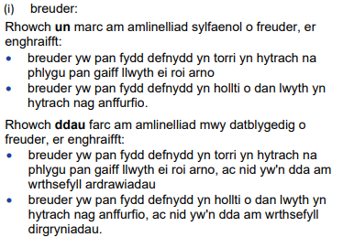
Camau 4 - 6
Cam 4 Ystyriwch beth rydych chi'n ei wybod am y cynnwys
Cam 5 Nodwch briodweddau gofynnol y defnyddiau adeiladu
Cam 6 Cofiwch fod un marc yn cael ei ddyfarnu ar gyfer pob pwynt ar wahân a wnewch yn y math hwn o gwestiwn
Notes:
Cam 4 – meddyliwch ar yr hyn rydych chi'n ei wybod am y cynnwys sydd wedi'i gynnwys yn y cwestiwn.
Cam 5 – nodwch nodweddion y priodweddau rydych am eu disgrifio yn eich ymatebion.
Cam 6 – gwnewch yn siŵr eich bod yn rhoi dwy nodwedd berthnasol ar gyfer pob un o'r tair priodwedd.
Mae'r cynllun marcio a ddangosir yn nodi'r disgrifiadau o freuder ac yn dangos y gwahaniaeth rhwng ateb un marc ac ateb dau farc.
Treuliwch ychydig o amser yn darllen drwy'r ymatebion i sicrhau eich bod yn deall sut i gael y ddau farc ar gyfer yr amlinelliad hwn.

Slide 13
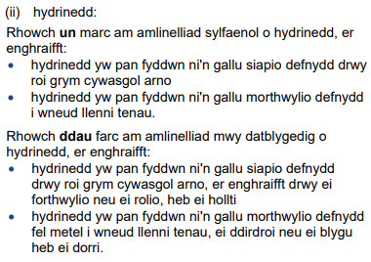
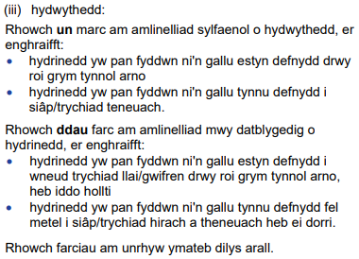
Camau 4 - 6
Cam 4 Ystyriwch beth rydych chi'n ei wybod am y cynnwys
Cam 5 Nodwch briodweddau gofynnol y defnyddiau adeiladu
Cam 6 Cofiwch fod un marc yn cael ei ddyfarnu ar gyfer pob pwynt ar wahân a wnewch yn y math hwn o gwestiwn
Notes:
Mae'r cynllun marcio a ddangosir yn nodi amlinelliad o ddisgrifiadau o hydrinedd a hydwythedd ac yn dangos y gwahaniaeth rhwng ateb un marc ac ateb dau farc.
Treuliwch ychydig o amser yn darllen drwy'r ymatebion i sicrhau eich bod yn deall sut i gael y ddau farc ar gyfer yr amlinelliadau hyn.

Slide 14
Sut ddylwn i ymdrin â Chwestiwn 1b?
Cwestiwn 1b: Y cynnwys sy’n cael ei brofi – priodweddau defnyddiau adeiladu
Amser i ateb: 9 MUNUD
Sut mae cael marciau llawn: [mae'r cwestiwn hwn wedi'i farcio yn seiliedig ar fandiau]
Dull:
Cam 1 Darllenwch y cwestiwn a nodwch y gair gorchymyn
Cam 2 Nodwch ac amlygwch y geiriau allweddol yn y cwestiwn
Cam 3 Byddwch yn glir ynglŷn â'r wybodaeth sy'n cael ei phrofi
Cam 4 Ystyriwch beth rydych chi'n ei wybod am y cynnwys
Cam 5 Nodwch effeithiau lleithder ar ddefnyddiau adeiladu dros gyfnod o amser.
Cam 6 Cofiwch fod un marc yn cael ei ddyfarnu ar gyfer pob pwynt ar wahân a wnewch yn y math hwn o gwestiwn
Notes:
Y cynnwys sy’n cael ei brofi yw priodweddau defnyddiau adeiladu - yn benodol, sut y gall defnyddiau ymateb i lefelau uchel o leithder.
Mae’n gwestiwn chwe marc sy’n golygu bod gennych naw munud i ateb y cwestiwn.
I gael marciau llawn mae'n rhaid i chi ddarparu disgrifiadau cywir a thechnegol sut mae defnyddiau'n ymateb i gysylltiad â lleithder.
Cam 1 – rhaid i chi ddarllen y cwestiwn yn ofalus. Mae'n bwysig nodi'r gair gorchymyn i roi arweiniad i chi ar y ffordd y bydd angen i chi lunio eich ateb.
Cam 2 - Beth yw'r geiriau allweddol yn y cwestiwn – mae'n syniad da amlygu’r geiriau allweddol i wneud yn siŵr eich bod yn ateb y cwestiwn yn gywir.
Cam 3 - Gofalwch eich bod chi'n gwybod pa wybodaeth y mae disgwyl i chi ei dangos yn eich ateb - yn yr achos hwn rydych yn edrych ar effaith lleithder ar ddefnyddiau adeiladu.
Cam 4 – mae'n ofynnol i chi nodi’r hyn rydych yn ei wybod am effaith cysylltiad estynedig â lleithder ar ddefnyddiau adeiladu.
Cam 5 – nodwch effeithiau gwahanol achosion o leithder ar ddefnyddiau adeiladu a lluniwch eich ateb cyn i chi ei ysgrifennu yn y papur arholiad.
Cam 6 – gwnewch yn siŵr bod eich ateb yn ddigon manwl i ennill y marciau ar gyfer y cwestiwn hwn sydd wedi'i farcio yn seiliedig ar fandiau.

Slide 15
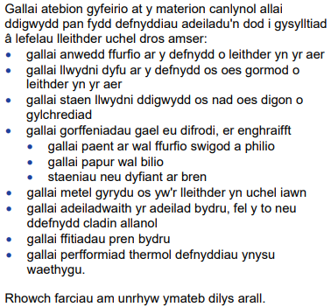
Sut ddylwn i ymdrin â Chwestiwn 1b?
Cynnwys dangosol
Efallai na fydd atebion marciau llawn yn cynnwys yr holl gynnwys dangosol ond yn yr achos hwnnw dylent fynd i fanylion technegol am y pwyntiau dan sylw i ddangos dyfnder y wybodaeth sy'n ofynnol i gael mynediad i'r bandiau marcio uwch.
Notes:
Mae'r cynllun marcio a ddangosir yn amlinellu'r disgrifiadau o effeithiau lleithder ar ddefnyddiau adeiladu dros gyfnod hir o amser.
Mae'r pwyntiau bwled yn dangos yr hyn a elwir yn gynnwys dangosol y dylid ei gynnwys mewn ymateb i'r cwestiwn hwn. Efallai na fydd atebion marciau llawn yn cynnwys yr holl gynnwys dangosol ond yn yr achos hwnnw dylai'r ymateb fynd i fanylion technegol am y pwyntiau dan sylw i ddangos dyfnder gwybodaeth a dealltwriaeth.
Treuliwch ychydig o amser yn darllen drwy'r ymatebion i sicrhau eich bod yn deall sut i gael y marciau ar gyfer y cwestiwn hwn.

Slide 16
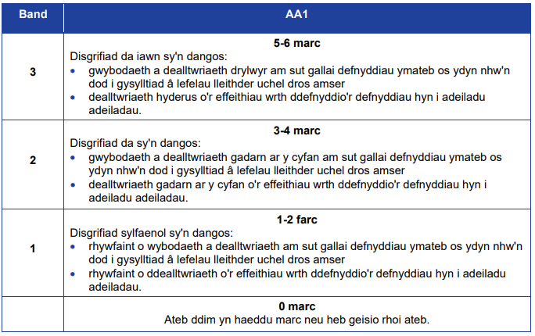
Sut ddylwn i ymdrin â Chwestiwn 1b?
Notes:
Mae'r bandiau marcio yn disgrifio perfformiad ymgeiswyr o ran gwybodaeth a dealltwriaeth o bwnc y cwestiwn – effeithiau lleithder.
Pan fydd arholwr yn marcio’r math hwn o gwestiwn byddant yn ystyried cwmpas y cynnwys dangosol ac yna'n cymharu ansawdd yr ymateb i'r disgrifiadau yn y bandiau marcio.
Treuliwch ychydig o amser yn darllen drwy'r ymatebion i sicrhau eich bod yn deall sut i gael y marciau ar gyfer y cwestiwn hwn.

Slide 17
Sut ddylwn i ymdrin â Chwestiwn 2a?
Cwestiwn 2a: Cynnwys yn cael ei brofi – Priodweddau defnyddiau adeiladu – priodweddau brics fel defnydd adeiladu
Amser i ateb: 6 MUNUD
Sut mae cael marciau llawn: [mae'r cwestiwn hwn wedi'i farcio yn seiliedig ar fandiau]
Dull:
Cam 1 Darllenwch y cwestiwn a nodwch y geiriau gorchymyn
Cam 2 Nodwch ac amlygwch y geiriau allweddol yn y cwestiwn
Cam 3 Byddwch yn glir ynglŷn â'r wybodaeth sy'n cael ei phrofi
Cam 4 Ystyriwch beth rydych chi'n ei wybod am y cynnwys
Cam 5 Nodwch briodweddau perthnasol gwaith brics sy'n ei wneud yn addas ar gyfer defnyddio i adeiladu'r mathau hyn o adeiladau.
Cam 6 Mae chwe marc ar gael ar gyfer y rhan hon o'r cwestiwn a fydd yn cael ei farcio’n seiliedig ar fandiau. Mae angen i chi sicrhau eich bod yn cynnwys digon o wybodaeth a manylion technegol i gael mynediad i’r band marcio uchaf.
Notes:
Cwestiwn 2a – y cynnwys sy'n cael ei brofi yw priodweddau defnyddiau adeiladu sy'n canolbwyntio ar ddefnyddio brics.
Mae'r cwestiwn werth chwe marc sy'n golygu bod gennych 9 munud i ateb y cwestiwn hwn.
Ar gyfer pob cwestiwn dylech weithio drwy'r chwe cham:
Nodwch y gair gorchymyn ar gyfer y cwestiwn hwn – yn yr achos hwn Disgrifiwch
Nodwch y geiriau allweddol yn y cwestiwn – mae angen i chi ystyried priodweddau brics sy'n eu gwneud yn addas i'w defnyddio fel defnydd adeiladu.
Mae angen i chi nodi cynnwys perthnasol y cwestiwn, y cam adeiladu yng nghylch oes adeilad.
Lluniwch eich ymatebion i gyfiawnhau priodweddau gwaith brics sy'n ei wneud yn ddefnydd addas ar gyfer adeiladu tŷ a garej (Adeiladau domestig)
Gwnewch yn siŵr eich bod yn nodi cyfres o briodweddau ac yn esbonio pam mae pob un yn gwneud brics yn ddefnydd addas ar gyfer y gwaith adeiladu hwn.

Slide 18
Sut ddylwn i ymdrin â Chwestiwn 2a?
Cysylltwch eich ateb i fonyn y cwestiwn – tŷ a garej yw'r adeiladau.
Mae waliau allanol tŷ a garej yn mynd i gael eu hadeiladu o frics.
Disgrifiwch briodweddau brics sy’n ei wneud yn ddefnydd adeiladu addas [6]
Mae'r cwestiwn yn cyfeirio at y cam adeiladu
Nodwch y marciau sydd ar gael a neilltuwch amser yn unol â hynny
Disgrifiwch – dylech roi nodweddion pwnc neu gyfres o ffeithiau cysylltiedig. Dylai'r disgrifiad fod mor gyflawn â phosibl i ddangos prif nodweddion y pwnc y mae gofyn i chi ei ddisgrifio.
Notes:
Mae'r gair gorchymyn Disgrifiwch yn golygu y dylech ddarparu cyfres o ffeithiau cysylltiedig sy'n cwmpasu nodweddion pwnc y cwestiwn.
Rhaid i chi gysylltu eich ateb i ffocws y cwestiwn – adeiladu tŷ a garej.

Slide 19
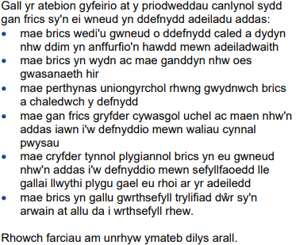
Sut ddylwn i ymdrin â Chwestiwn 2a?
Cynnwys dangosol ar gyfer Cwestiwn 2a.
Notes:
Mae'r cynllun marcio yn cwmpasu cyfres o briodweddau a fyddai'n ennill marciau. Dylai eich ymateb gynnwys y rhan fwyaf os nad pob un o'r priodweddau hyn i ennill marciau da.
Darllenwch drwy'r atebion a cheisiwch nodi'r pwyntiau sydd wedi ennill y marciau ym mhob un.

Slide 20
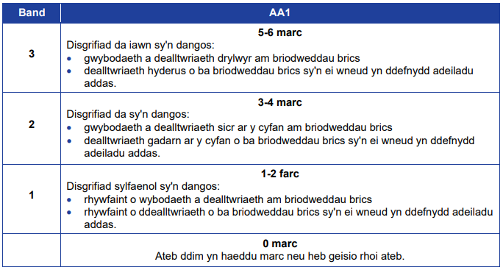
Sut ddylwn i ymdrin â Chwestiwn 2a?
Notes:
Mae'r bandiau marcio yn disgrifio perfformiad ymgeiswyr o ran gwybodaeth a dealltwriaeth o bwnc y cwestiwn – priodweddau brics. Fodd bynnag, mae'n bwysig eich bod yn cysylltu'r priodweddau â'r math o adeilad sy'n cael ei drafod gan na fyddai rhai priodweddau o fudd mewn adeiladau eraill.
Darllenwch drwy'r bandiau marcio i sicrhau eich bod yn deall sut mae gwahanol lefelau o berfformiad yn cael eu marcio.

Slide 21
Sut ddylwn i ymdrin â Chwestiwn 2a?
O'r Trefnydd Gwybodaeth ar gyfer y pwnc hwn:
Prif briodweddau Brics Caledwch. Mae Brics wedi’u gwneud o ddefnydd caled ac felly dydyn nhw ddim yn dadffurfio'n hawdd mewn adeiladwaith. Cryfder cywasgol. Mae gan frics gryfder cywasgol uchel ac maen nhw’n addas iawn i'w defnyddio mewn waliau cynnal pwysau. Mae cryfder tynnol plygiannol brics yn eu gwneud nhw’n addas i'w defnyddio mewn sefyllfaoedd lle gallai llwythau plygu gael eu rhoi ar yr adeiledd. Gwydnwch. Mae brics yn wydn ac mae ganddyn nhw oes gwasanaeth hir. Mae perthynas uniongyrchol rhwng gwydnwch brics a chaledwch y defnydd. Y gallu i wrthsefyll rhew. Mae brics yn gallu gwrthsefyll trylifiad dŵr sy'n arwain at allu da i wrthsefyll rhew.
Notes:
Mae Trefnwyr Gwybodaeth ar gael ar wefan CBAC sy'n cwmpasu cynnwys Uned 3. Dyma ddarn gan y Trefnydd Gwybodaeth ar briodweddau defnyddio brics wrth adeiladu adeilad.
Darllenwch drwy'r trefnydd gwybodaeth - a fyddai'r wybodaeth yn eich helpu i ateb cwestiynau ar y pwnc hwn?

Slide 22
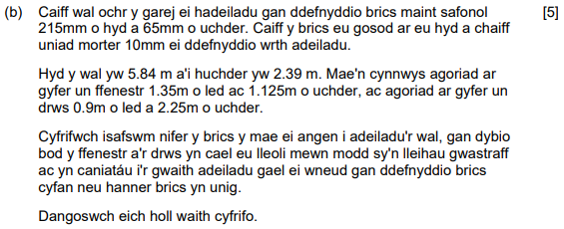
Sut ddylwn i ymdrin â Chwestiwn 2b?
Cwestiwn 2b: Cynnwys yn cael ei brofi – Safonau ar gyfer Mesuriadau – Pennu meintiau ar gyfer aradeileddau
Amser i ateb: 7.5 MUNUD
Sut mae cael marciau llawn: [1 marc fesul pob cam o'r gwaith cyfrifo]
Dull:
Cwblhewch gamau 1 – 4 fel yn y cwestiynau blaenorol.
Cam 5 nodwch gyd-destun ar gyfer y gwaith cyfrifo a'r wybodaeth rifol yn y cwestiwn.
Cam 6 Mae pum marc ar gael ar gyfer y rhan hon o'r cwestiwn, felly mae’n rhaid i chi sicrhau eich bod yn cyflawni pob cam o'r gwaith cyfrifo yn gywir er mwyn ennill marciau llawn.
Notes:
Y cynnwys sy'n cael ei brofi yn y cwestiwn hwn yw cyfrifo'r meintiau ar gyfer adeiladu wal frics.
Mae pum marc ar gael yma sy'n rhoi saith munud a hanner i chi ateb y cwestiwn.
Ar gyfer pob cwestiwn dylech weithio drwy'r chwe cham:
Nodwch y gair gorchymyn ar gyfer y cwestiwn hwn – yn yr achos hwn cyfrifwch
Nodwch y geiriau allweddol yn y cwestiwn – yn yr achos hwn dimensiynau'r wal.
Bydd pob cam o'r gwaith cyfrifo yn cael un marc os yw'n gywir.
Mae angen i chi nodi'r wybodaeth rifiadol berthnasol yn y cwestiwn a gwneud rhagdybiaethau perthnasol fel lleoliad y ffenestr a'r drws a fydd yn caniatáu i frics gael eu torri yn eu hanner.
Nodwch eich gwaith cyfrifo yn glir a sicrhewch eich bod yn gwirio eich atebion.

Slide 23
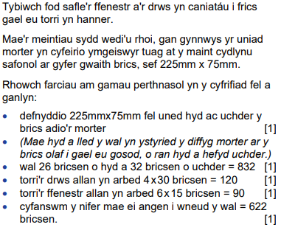
Sut ddylwn i ymdrin â Chwestiwn 2b?
Notes:
Mae'r cwestiwn hwn yn gofyn i chi gyfrifo nifer y brics sydd eu hangen i adeiladu wal o ddimensiynau penodol sy'n cynnwys agoriadau ar gyfer drws a ffenestr.
Mae'r gwaith cyfrifo’n caniatáu ar gyfer morter o amgylch brics ac felly cymerir maint y brics fel 225 x 75 mm yn hytrach na'r maint a roddir yn y cwestiwn o 215 x 65 mm. Os nad ydych wedi ystyried hyn, byddech wedi colli 1 o'r pum marc sydd ar gael.

Slide 24
Sut ddylwn i ymdrin â Chwestiwn 3a?
Cwestiwn: Cynnwys yn cael ei brofi – Cysur thermol – y ffactorau amgylcheddol.
Amser i ateb: 9 MUNUD
Sut mae cael marciau llawn: [Cwestiwn a gaiff ei Farcio yn seiliedig ar Fandiau]
Dull:
Cwblhewch gamau 1 – 4 fel yn y cwestiynau blaenorol.
Cam 5 Gwnewch yn siŵr eich bod yn cynllunio eich llun yn ofalus i wneud yn siŵr ei fod yn ffitio yn y gwagle a ddarperir a bod ganddo le i chi labelu’r llun.
Cam 6 Mae chwe marc ar gael ar gyfer y rhan hon o'r cwestiwn a fydd yn cael ei farcio’n seiliedig ar fandiau. Fodd bynnag, bydd angen i chi wneud chwe phwynt perthnasol yn eich ateb i fod yn gymwys am farc yn y band uchaf.
Notes:
Mae'r cwestiwn hwn yn ymwneud â'r pwnc cysur thermol ac yn canolbwyntio ar y ffactorau amgylcheddol a allai effeithio ar gysur thermol mewn adeilad.
Mae chwe marc ar gael ar gyfer y cwestiwn hwn sy'n golygu y dylech dreulio hyd at naw munud yn ei ateb.
Dylai eich ateb ganolbwyntio ar faterion fel tymheredd aer, tymheredd pelydrol, cyflymder yr aer a lleithder cymharol. Dylai pob un fod yn gysylltiedig â'i effaith ar gysur yr adeilad i'r rhai sy’n byw ynddo.

Slide 25
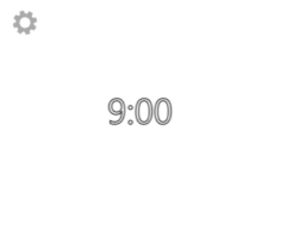
Ateb y cwestiwn –
Ymarfer wedi'i amseru – Naw munud.
Cliciwch ar yr amserydd i ddechrau.
Nawr ein bod wedi edrych ar y geiriau allweddol yn y cwestiwn a'r sgiliau/gwybodaeth y mae angen i chi eu dangos, mae gennych naw munud i ysgrifennu eich ateb fel y byddech yn ei wneud yn yr arholiad.
Notes:
Nawr, cewch gyfle i geisio ateb cwestiwn yn yr amser a ganiateir yn yr arholiad. Mae 100 marc ar gael yn y papur ac mae gennych 2½ awr i wneud y papur. Mae hyn yn golygu 1½ munud ar gyfer pob marc.
Atebwch y cwestiwn hwn yn eich copi o'r papur cwestiynau.
Pan fyddwch yn barod i ateb y cwestiwn, cliciwch ar yr amserydd a fydd yn cyfrif'r naw munud.

Slide 26
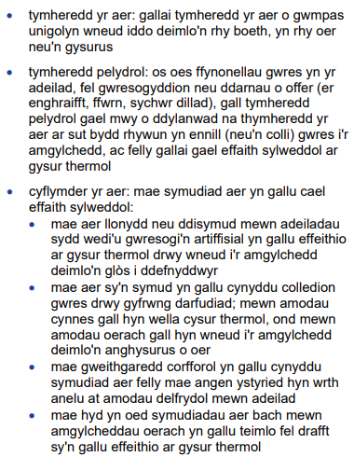
Sut ddylwn i ymdrin â Chwestiwn 3a?
Notes:
Dyma'r cynnwys dangosol ar gyfer Cwestiwn 3a. Darllenwch drwy'r cynnwys a'i gymharu â'ch ymateb i'r cwestiwn. Faint o'r pwyntiau sydd wedi'u cynnwys yn y cynnwys dangosol a oedd wedi’u cynnwys yn eich ateb chi?
Edrychwch yn ofalus ar yr atebion i sicrhau eich bod yn deall y cynnwys oedd ei angen.

Slide 27
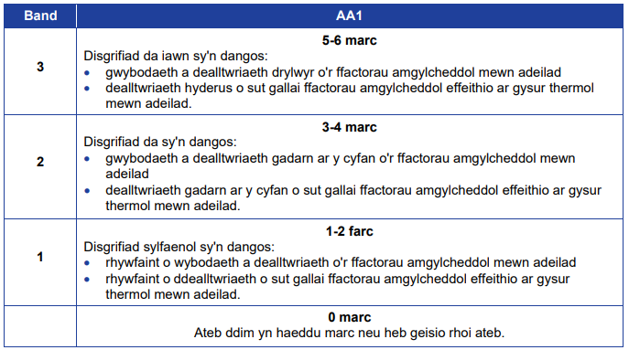
Sut ddylwn i ymdrin â Chwestiwn 3a?
Notes:
Edrychwch yn ofalus ar y bandiau marcio i sicrhau eich bod yn deall sut y dyfarnwyd y marciau. Pa fand marc fyddai fwyaf priodol ar gyfer eich ymateb chi? Sut allech chi wella eich ymateb i ennill marciau llawn?

Slide 28
Sut ddylwn i ymdrin â Chwestiwn 3a?
Ffactorau amgylcheddol sy'n effeithio ar gysur thermol. Tymheredd yr aer. Yn y rhan fwyaf o amgylchiadau, bydd tymheredd ystafell tua 20⁰C yn teimlo'n gyfforddus. Tymheredd pelydrol. Gall gwres pelydrol fod yn bresennol os oes ffynonellau gwres mewn amgylchedd a bydd hyn yn cael mwy o ddylanwad na thymheredd yr aer ar sut mae rhywun yn colli neu'n ennill gwres i'r amgylchedd. Cyflymder yr aer. Gall aer llonydd mewn amgylcheddau dan do sy'n cael eu cynhesu'n artiffisial achosi i bobl deimlo'n 'glòs' ac arwain at fwy o arogl. Gall symud aer mewn amodau cynnes gynyddu faint o wres a gaiff ei golli drwy ddarfudiad ac felly cynhyrchu effaith oeri heb unrhyw newid yn nhymheredd yr aer. Gellir ystyried bod symud aer rhywfaint mewn amgylchedd oerach yn ddrafft ac yn amharu ar lefelau cysur canfyddedig. Lleithder cymharol yw'r gymhareb rhwng lefel wirioneddol anwedd dŵr yn yr aer a'r lefel uchaf o anwedd dŵr y gall yr aer ei ddal ar dymheredd yr aer hwnnw. Nid yw lleithder cymharol rhwng 40% a 70% yn cael effaith fawr ar gysur thermol. Mae gan amgylcheddau lleithder uchel lawer o anwedd yn yr aer, sy'n atal yr oeri a achosir gan anweddiad chwys.
O'r Trefnydd Gwybodaeth ar gyfer y pwnc hwn:
Notes:
Mae Trefnwyr Gwybodaeth ar gael ar wefan CBAC sy'n cwmpasu cynnwys Uned 3. Dyma ddarn gan y Trefnydd Gwybodaeth ar yr angen i sicrhau cysur thermol mewn adeilad.
Darllenwch drwy'r trefnydd gwybodaeth - a fyddai'r wybodaeth yn eich helpu i ateb cwestiynau ar y pwnc hwn?

Slide 29
Sut ddylwn i ymdrin â Chwestiwn 3b?
Cwestiwn: Cynnwys sy’n cael ei brofi – Rheoli gwres.
Amser i ateb: 9 MUNUD
Sut mae cael marciau llawn: [Cwestiwn Band Marcio]
Dull:
Cwblhewch gamau 1 – 4 fel yn y cwestiynau blaenorol.
Cam 5 Nodwch yr hyn rydych chi'n ei wybod am y ffactorau y dylid eu hystyried wrth reoli'r llif gwres mewn adeiladau.
Cam 6 Mae chwe marc ar gael ar gyfer y rhan hon o'r cwestiwn felly mae angen i chi wneud chwe phwynt dilys am fesurau rheoli gwres y gellir eu cymryd mewn adeilad.
Notes:
Mae'r cwestiwn hwn hefyd yn canolbwyntio ar reoli llif gwres mewn adeilad.
Mae gennych naw munud i ateb y cwestiwn hwn.
Yn y rhan hon o'r cwestiwn y gair gorchymyn yw 'Disgrifiwch'.
I'ch atgoffa:
Disgrifiwch – dylech ddarparu nodweddion pwnc neu gyfres o ffeithiau cysylltiedig. Dylai'r disgrifiad fod mor gyflawn â phosibl i ddangos prif nodweddion y pwnc y mae gofyn i chi ei ddisgrifio.
Pan fyddwch yn ystyried yr hyn rydych yn ei wybod am wresogi adeilad, meddyliwch sut y gallwch gysylltu eich gwybodaeth â'r cwestiwn..
Rhaid i'ch ymateb ddefnyddio cyd-destun y cwestiwn er mwyn ennill marciau. Mae hyn yn golygu bod yn rhaid i chi ffurfio eich ymateb yn ofalus i gymhwyso eich gwybodaeth i'r cyd-destun.

Slide 30
Ateb y cwestiwn –
Ymarfer wedi'i amseru – Naw munud.
Cliciwch ar yr amserydd i ddechrau.
Nawr ein bod wedi edrych ar y geiriau allweddol yn y cwestiwn a'r sgiliau/gwybodaeth y mae angen i chi eu dangos, mae gennych naw munud i ddisgrifio'r ffactorau i'w hystyried wrth reoli'r llif gwres mewn adeilad.
Notes:
Amser i chi wneud ychydig o waith. Edrychwch yn ôl ar y chwe cham ar gyfer y cwestiwn hwn a chynllunio eich ymateb.
Mae gennych naw munud i ateb y cwestiwn hwn. I ddechrau'r amserydd cliciwch ar '9.00'.
Unwaith y bydd yr amser wedi dod i ben neu y byddwch wedi gorffen eich ymateb gallwch symud i'r sleid nesaf i weld y cynllun marcio a marcio eich gwaith.
Cofiwch fod yr arholwr yn disgwyl bod angen tua naw munud arnoch chi i ysgrifennu'n ddigon manwl i ennill marciau llawn.

Slide 31
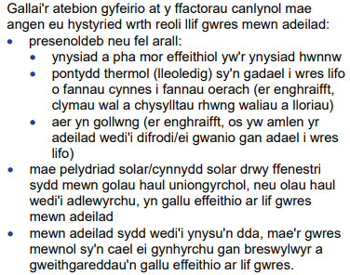
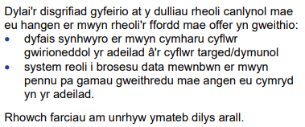
Sut ddylwn i ymdrin â Chwestiwn 3b(i)?
Notes:
Defnyddiwch y darn hwn o'r cynllun marcio i wirio'r cynnwys yn eich ymateb. Yn amlwg, ni fyddwch wedi ysgrifennu'n union beth sydd yma ond mae angen i chi nodi'r pwyntiau a wnaed yn y cynnwys dangosol a'u cymharu â'ch ymateb.
Sut allech chi wella eich ateb i ennill marciau llawn?

Slide 32
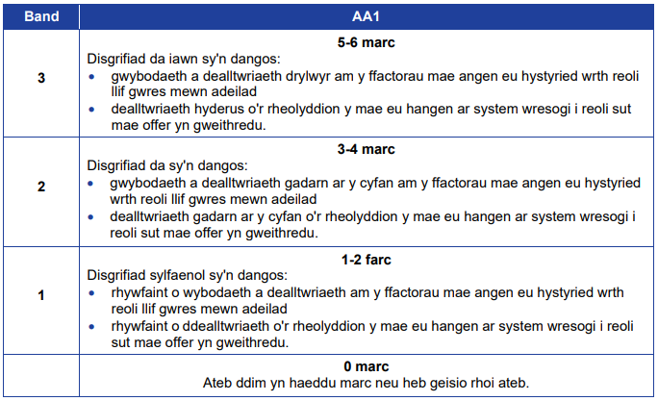
Sut ddylwn i ymdrin â Chwestiwn 3b(i)?
Notes:
Edrychwch yn ofalus ar y bandiau marcio i sicrhau eich bod yn deall sut y dyfarnwyd y marciau. Pa fand marc fyddai fwyaf priodol ar gyfer eich ymateb chi? Sut allech chi wella eich ymateb i ennill marciau llawn?

Slide 33
Sut ddylwn i ymdrin â Chwestiwn 3c?
Cwestiwn: Cynnwys sy’n cael ei brofi – Effaith newidiadau yn y tymheredd ar ddefnyddwyr adeiladau.
Amser i ateb: 9 MUNUD
Sut mae cael marciau llawn: [Cwestiwn Band Marcio]
Dull:
Cwblhewch gamau 1 – 4 fel yn y cwestiynau blaenorol.
Cam 5 Nodwch yr hyn rydych chi'n ei wybod am effaith newidiadau yn y tymheredd ar ddefnyddwyr adeiladu gyda phwyslais ar adeiladau preswyl
Cam 6 Mae chwe marc ar gael ar gyfer y rhan hon o'r cwestiwn felly mae angen i chi nodi effeithiau penodol a’u hegluro'n fanwl er mwyn ennill marciau uchel.
Notes:
Mae'r cwestiwn hwn yn ymdrin ag effaith newidiadau yn y tymheredd ar ddefnyddwyr adeiladau preswyl.
Mae gennych naw munud i ateb y cwestiwn hwn.
Rydym wedi edrych ar ystod o gwestiynau hyd yn hyn. Rwy'n cymryd yn ganiataol eich bod yn gallu cofio sut i gyflawni camau 1 – 4 ar gyfer y cwestiwn hwn. Os na allwch gofio camau 1 – 4 ailedrychwch ar un o'r sleidiau blaenorol i'ch atgoffa eich hun.
Mae'r rhan hon o'r cwestiwn yn ystyried effaith newidiadau yn y tymheredd ar ddefnyddwyr adeilad preswyl yn dibynnu ar y math o waith adeiladu a ddefnyddiwyd i adeiladu'r strwythur. Dylech ystyried ffactorau fel inswleiddio, oedran yr adeilad, natur yr adeilad a lleoliad yr adeilad.

Slide 34
Ateb y cwestiwn –
Ymarfer wedi'i amseru – Naw munud.
Cliciwch ar yr amserydd i ddechrau.
Nawr ein bod wedi edrych ar y geiriau allweddol yn y cwestiwn a'r sgiliau/gwybodaeth y mae angen i chi eu dangos, mae gennych naw munud i ddisgrifio'r ffactorau i'w hystyried wrth reoli'r llif gwres mewn adeilad.
Notes:
Amser i chi wneud ychydig o waith. Edrychwch yn ôl ar y chwe cham ar gyfer y cwestiwn hwn a chynllunio eich ymateb.
Mae gennych naw munud i ateb y cwestiwn hwn. I ddechrau'r amserydd cliciwch ar '9.00'.
Unwaith y bydd yr amser wedi dod i ben neu y byddwch wedi gorffen eich ymateb gallwch symud i'r sleid nesaf i weld y cynllun marcio a marcio eich gwaith.
Cofiwch fod yr arholwr yn disgwyl bod angen tua naw munud arnoch chi i ysgrifennu'n ddigon manwl i ennill marciau llawn.

Slide 35
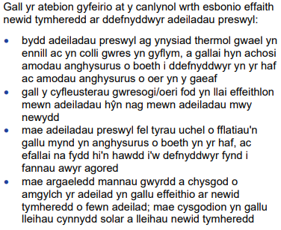
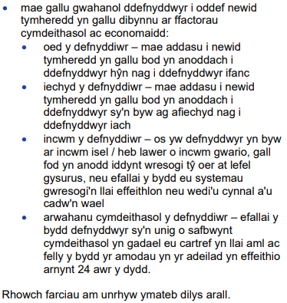
Sut ddylwn i ymdrin â Chwestiwn 3c?
Notes:
Mae'r cynllun marcio ar gyfer y cwestiwn hwn yn cynnwys y cynnwys dangosol y bydd yr arholwr am ei weld yn eich ateb. Fel o'r blaen efallai nad ydych wedi ymdrin â'r holl gynnwys dangosol ond bydd eich ymateb yn cael ei farnu yn erbyn disgrifyddion bandiau marcio a fydd yn ystyried y manylion manwl a thechnegol a gynhwysir yn eich ateb.

Slide 36
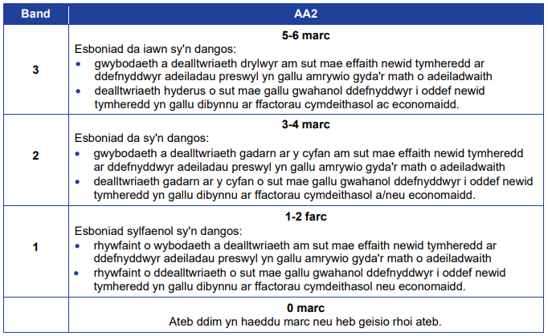
Sut ddylwn i ymdrin â Chwestiwn 3c?
Notes:
Edrychwch yn ofalus ar y bandiau marcio i sicrhau eich bod yn deall sut y dyfarnwyd y marciau. Pa fand marcio fyddai fwyaf priodol ar gyfer eich ymateb chi? Sut allech chi wella eich ymateb i ennill marciau llawn?

Slide 37
Sut ddylwn i ymdrin â Chwestiwn 4(a)?
Cwestiwn: Cynnwys sy’n cael ei brofi – Dadansoddi adeiladwaith – llwythi byw a marw
Amser i ateb: 9 MUNUD
Sut mae cael marciau llawn: [Cwestiwn a gaiff ei Farcio yn seiliedig ar Fandiau]
Dull:
Cwblhewch gamau 1 – 4 fel yn y cwestiynau blaenorol.
Cam 5 Nodwch yr hyn rydych yn ei wybod am ddadansoddi strwythurol ac yn arbennig, llwythi byw a marw a'r gwahaniaethau rhyngddynt.
Step 6 Bydd y cwestiwn hwn yn cael ei farcio yn seiliedig ar fandiau. Bydd y cynllun marcio’n cynnwys rhestr o bwyntiau y dylech eu gwneud ond dyfernir y marc terfynol gan ddefnyddio'r cynllun marcio yn seiliedig ar fandiau.
AWGRYMIADAU DA Mae'r cwestiwn hwn yn canolbwyntio ar wahaniaethau rhwng y ddau fath o lwyth, ond bydd angen i chi ddiffinio’r ddau fath cyn i chi ddechrau eu cymharu.
Notes:
Mae'r cwestiwn hwn ar bwnc dadansoddi strwythurol, ac yn enwedig llwythi byw a marw.
Cwestiwn chwe marc yw hwn felly mae gennych naw munud i ateb y cwestiwn hwn.
Mae cwestiwn 4a wedi'i osod i brofi eich gwybodaeth a'ch dealltwriaeth o'r gwahaniaethau rhwng y ddau ddosbarthiad llwyth.
Gweithiwch drwy gamau 1 – 4 ar gyfer y cwestiwn hwn i sicrhau eich bod ar y trywydd iawn i ffurfio eich ateb.
Y gair gorchymyn yma yw 'Disgrifiwch', i'ch atgoffa:
Disgrifiwch – dylech roi nodweddion pwnc neu gyfres o ffeithiau cysylltiedig. Dylai'r disgrifiad fod mor gyflawn â phosibl i ddangos prif nodweddion y pwnc y mae gofyn i chi ei ddisgrifio.
Dylai eich ymateb i'r cwestiwn gynnwys diffiniad o bob math o lwyth ac enghreifftiau o lwythi byw a marw.

Slide 38
Ateb y cwestiwn –
Ymarfer wedi'i amseru – Naw munud.
Cliciwch ar yr amserydd i ddechrau.
Nawr ein bod wedi edrych ar y geiriau allweddol yn y cwestiwn a'r sgiliau/gwybodaeth y mae angen i chi eu dangos, mae gennych naw munud i ddisgrifio’r gwahaniaeth rhwng llwythi byw a llwythi marw fel y byddech mewn arholiad.
Notes:
Mae hwn yn gwestiwn â marc uwch, chwe marc mewn gwirionedd. Mae hyn yn golygu y byddai gennych hyd at 9 munud i ateb y cwestiwn hwn. Mae hyn yn dangos y bydd angen i chi gynnwys llawer o fanylion.
Treuliwch ychydig o amser yn ystyried sut y byddwch yn ateb y cwestiwn hwn – efallai yr hoffech lunio ateb bras ar ffurf pwyntiau bwled cyn i chi ddechrau ateb y cwestiwn yn eich copi o'r papur arholiad.
Cliciwch yr amserydd (9.00) pan fyddwch yn barod i ysgrifennu eich ateb.

Slide 39
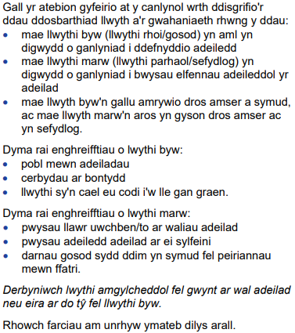
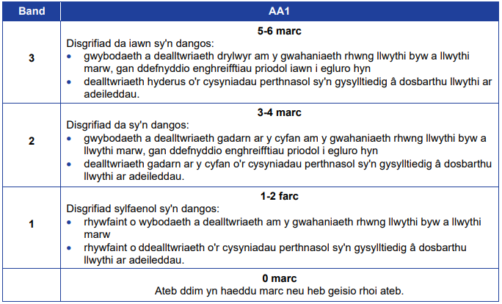
Sut ddylwn i ymdrin â Chwestiwn 4(a)?
Notes:
Mae'r cwestiwn hwn wedi'i farcio yn seiliedig ar fandiau. Mae hynny'n golygu, er y bydd y cynllun marcio yn cynnwys cyfres o bwyntiau (cynnwys dangosol) y dylid eu cynnwys mewn ymateb da, bod y marciau'n cael eu dyfarnu gan ddefnyddio disgrifiad o berfformiad ymgeiswyr gan ystyried nifer y pwyntiau o'r ateb dangosol a gwmpesir yn y cynllun marcio.
Darllenwch drwy'r pwyntiau a wnaed yn yr ateb dangosol a chymharwch eich ateb yn erbyn y rhestr.
Yna darllenwch ddisgrifyddion y band marcio i weld ble rydych chi'n meddwl y byddai eich ateb yn gorwedd.
Sut allech chi wella eich ateb i'r math hwn o gwestiwn?

Slide 40
Sut ddylwn i ymdrin â Chwestiwn 4(b)?
Cwestiwn: Cynnwys sy'n cael ei brofi – Dadansoddi strwythurol – gwaith cyfrifo
Amser i ateb: 7.5 MUNUD
Sut mae cael marciau llawn: [Cwestiwn a gaiff ei Farcio yn seiliedig ar Fandiau]
Dull:
Cwblhewch gamau 1 – 4 fel yn y cwestiynau blaenorol.
Cam 5 Nodwch y fformiwlâu y bydd angen i chi eu defnyddio o'r rhestr ar ddechrau’r papur.
Cam 6 Mae'r cwestiwn hwn yn gofyn i chi wneud gwaith cyfrifo. Bydd y marciau'n cael eu dyfarnu am ddefnyddio'r fformiwlâu cywir, am ddulliau cywir o gyfrifo ac am atebion cywir.
Notes:
Mae'r cwestiwn hwn yn profi eich gwybodaeth a'ch dealltwriaeth o'r fformiwlâu sydd eu hangen i gyfrifo moment plygu.
Gweithiwch drwy gamau 1 i 4. Y gair gorchymyn yw Cyfrifwch.
Mae angen i chi nodi'r fformiwlâu y bydd angen i chi eu defnyddio, amnewid y rhifau o'r cwestiwn yn y fformiwla a gwneud y gwaith cyfrifo rhifyddeg gofynnol.

Slide 41
Ateb y cwestiwn –
Ymarfer wedi'i amseru – Saith munud a hanner.
Cliciwch ar yr amserydd i ddechrau.
Nawr ein bod wedi edrych ar y geiriau allweddol yn y cwestiwn a'r sgiliau/gwybodaeth y mae angen i chi eu dangos, mae gennych naw munud i ddisgrifio’r gwahaniaeth rhwng llwythi byw a llwythi marw fel y byddech mewn arholiad.
Notes:
Cwestiwn 5 marc yw hwn. Mae hyn yn golygu y byddai gennych hyd at 7.5 munud i ateb y cwestiwn hwn. Mae'r cwestiwn yn eich atgoffa bod yn rhaid i chi 'Ddangos pob gwaith cyfrifo'.
Treuliwch ychydig o amser yn nodi'r fformiwla y bydd angen i chi ei defnyddio a'r wybodaeth berthnasol o'r cwestiwn sy'n ofynnol ar gyfer y gwaith cyfrifo – efallai yr hoffech lunio ateb bras cyn i chi ddechrau ateb y cwestiwn yn eich copi o'r papur arholiad.
Cliciwch yr amserydd (7.30) pan fyddwch yn barod i ysgrifennu eich ateb.

Slide 42
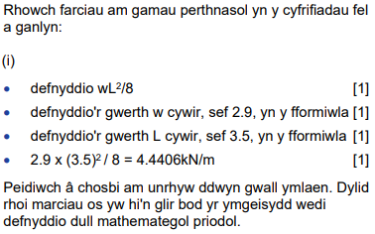
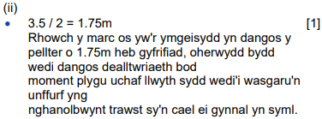
Sut ddylwn i ymdrin â Chwestiwn 4(b)?
Notes:
Mae'r cynllun marcio yn dangos y gwaith cyfrifo cywir a'r camau y dyfernir marciau ar eu cyfer.
Gwiriwch eich ateb yn erbyn y cynllun marcio.

Slide 43
Sut ddylwn i ymdrin â Chwestiwn 5?
Cwestiwn: Cynnwys sy’n cael ei brofi – Systemau gwasanaethau adeiladu – gwaith dylunio goddefol integredig.
Amser i ateb: 21 MUNUD
Sut mae cael marciau llawn: [mae'r cwestiwn hwn wedi'i farcio gyda bandiau]
Dull:
Cwblhewch gamau 1 – 4 fel yn y cwestiynau blaenorol.
Cam 5 Nodwch yr hyn rydych chi'n ei wybod am waith dylunio goddefol integredig, yr hyn sy’n rhwystro defnydd eang o ddylunio tai goddefol a’r hyn sy’n ei ysgogi.
Cam 6 Mae hwn yn gwestiwn marc uwch felly bydd yn cael ei farcio yn seiliedig ar fandiau. Bydd y cynllun marcio’n cynnwys rhestr o bwyntiau y dylech eu gwneud ond dyfernir y marc terfynol gan ddefnyddio'r cynllun marcio sy’n seiliedig ar fandiau.
AWGRYMIADAU DA Mae'r cwestiwn hwn yn canolbwyntio ar ddylunio goddefol integredig, ond mae'r cwestiwn yn rhoi'r pwyslais ar dai yng Nghymru, felly mae angen i chi sicrhau eich bod yn ateb yng nghyd-destun y cwestiwn.
Notes:
Mae'r cwestiwn hwn yn profi eich gwybodaeth am ddylunio goddefol integredig gyda phwyslais arbennig ar y rhwystrau i ddylunio tai goddefol yng Nghymru a’r sbardunau o’i blaid.
Mae'r cwestiwn yn werth pedwar marc ar ddeg sy'n golygu y byddai gennych un funud ar hugain i ateb hyn.
Cyflawnwch gamau 1 – 4 fel arfer.
Mae dau air gorchymyn yn y cwestiwn, yn gyntaf Disgrifiwch a fydd yn gofyn ichi ddarparu nodweddion pwnc neu gyfres o ffeithiau cysylltiedig. Dylai'r disgrifiad fod mor gyflawn â phosibl i ddangos prif nodweddion y pwnc y mae gofyn i chi ei ddisgrifio.
Yr ail air gorchymyn yw Trafodwch a fydd yn gofyn i chi archwilio mater yn agos, gan ystyried gwahanol safbwyntiau. Yn yr achos hwn, y safbwyntiau yw'r rhwystrau a’r sbardunau o blaid defnydd eang o ddylunio tai goddefol yng Nghymru.

Slide 44
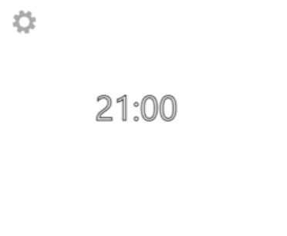
Ateb y cwestiwn –
Ymarfer wedi'i amseru – Un funud ar hugain.
Cliciwch ar yr amserydd i ddechrau.
Nawr ein bod wedi edrych ar y geiriau allweddol yn y cwestiwn a'r sgiliau/gwybodaeth y mae angen i chi eu dangos, mae gennych un funud ar hugain i ddisgrifio a thrafod y defnydd o ddylunio tai goddefol yng Nghymru fel y byddech chi yn yr arholiad.
Notes:
Mae'r cwestiwn hwn yn defnyddio'r gair gorchymyn Disgrifiwch i ddechrau, felly bydd yn rhaid i chi ddarparu cyfres o ffeithiau sy'n ymdrin â phrif elfennau dylunio goddefol integredig.
Fodd bynnag, defnyddir gair gorchymyn arall ymhellach yn y cwestiwn – Trafodwch. Gofynnir i chi drafod y rhwystrau i’r defnydd o ddylunio tai goddefol yng Nghymru a’r sbardunau.
Nodwch y prif bwyntiau y byddwch am eu gwneud yn eich ateb cyn i chi glicio ar yr amserydd a dechrau ysgrifennu eich ymateb yn y papur arholiad. Efallai yr hoffech lunio ateb bras cyn i chi ddechrau ateb y cwestiwn.

Slide 45
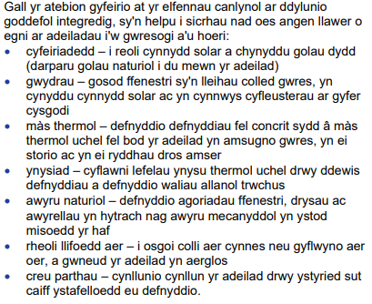
Sut ddylwn i ymdrin â Chwestiwn 5?
Notes:
Mae'r cynllun marcio yn darparu'r cynnwys dangosol ar gyfer ymateb o ansawdd da. Fodd bynnag, mae'r cwestiwn wedi'i farcio â'r band uchaf (5 – 6 marc) ar gyfer y disgrifiad sy'n gofyn am ddisgrifiad da iawn sy'n dangos gwybodaeth a dealltwriaeth drylwyr o brif elfennau dylunio goddefol integredig.
Ystyriwch y cynnwys dangosol – y pwyntiau bwled ar y sleid hon – a'u cymharu â'ch ymateb chi. Faint o'r pwyntiau hyn wnaethoch chi eu cynnwys?

Slide 46
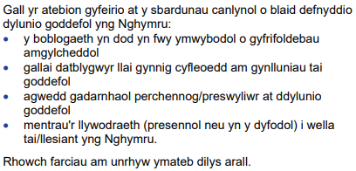
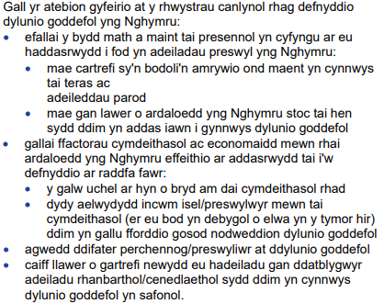
Sut ddylwn i ymdrin â Chwestiwn 5?
Notes:
Mae'r cynllun marcio yn darparu'r cynnwys dangosol ar gyfer ymateb o ansawdd da. Y band uchaf ar gyfer trafod y rhwystrau a’r sbardunau yw 7 i 8 marc. Er mwyn cyflawni'r marciau hyn, byddai'n rhaid i chi gyflwyno trafodaeth ragorol sy'n dangos barn ganfyddiadol a gwybodus am y rhwystrau a'r sbardunau ar gyfer defnydd eang o ddylunio goddefol yng Nghymru.
Mae'r cynnwys dangosol yn cyflwyno'r pwyntiau ar gyfer ysgogwyr a rhwystrau ar wahân. Treuliwch ychydig o amser yn darllen drwy'r ddwy set o gynnwys a'u cymharu â'ch ymateb chi.
Mae'r band uchaf hefyd yn ei gwneud yn ofynnol i'r ymgeisydd gyflwyno ystyriaeth fanwl a hyderus o'r ffactorau perthnasol, gan archwilio'n llawn eu dylanwad posibl ar y defnydd o ddylunio tai goddefol yng Nghymru.

Slide 47
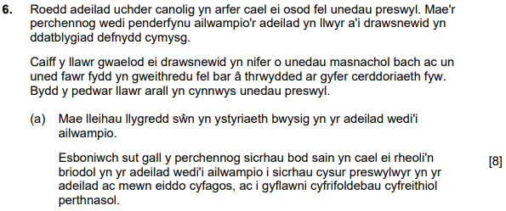
Sut ddylwn i ymdrin â Chwestiwn 6 (a)?
Notes:
Y cefndir ar gyfer cwestiwn 6 yw trawsnewid adeilad uchder canolig o unedau preswyl yn ddatblygiad defnydd cymysg.

Slide 48
Sut ddylwn i ymdrin â Chwestiwn 6 (a)?
Cwestiwn: Cynnwys sy’n cael ei brofi – Dadansoddi adeiladwaith a chysur adeiladu – llygredd sŵn
Amser i ateb: 12 MUNUD
Sut mae cael marciau llawn: [mae'r cwestiwn hwn wedi'i farcio gyda bandiau]
Dull:
Cwblhewch gamau 1 – 4 fel yn y cwestiynau blaenorol.
Cam 5 Nodwch yr hyn rydych chi'n ei wybod am leihau llygredd sŵn. Dylech ganolbwyntio ar y technegau adeiladu y gellir eu defnyddio i sicrhau bod yr adeilad sydd wedi'i adnewyddu mor wrthsain (soundproof) â phosibl.
Cam 6 Mae hwn yn gwestiwn marc uwch felly bydd yn cael ei farcio gyda bandiau. Bydd y cynllun marcio’n cynnwys rhestr o bwyntiau y dylech eu gwneud ond dyfernir y marc terfynol gan ddefnyddio'r cynllun marcio wedi'i fandio.
Notes:
Mae'r cwestiwn hwn yn profi eich dealltwriaeth o'r mesurau y gellir eu cymryd i leihau llygredd sŵn mewn adeilad sydd wedi'i adnewyddu.
Cyflawnwch gamau 1 – 4 fel arfer.
Y cynnwys sy’n cael ei brofi – Dadansoddi adeiladwaith a chysur adeiladu – yn yr achos yma, rheoli llygredd sŵn.
Y gair gorchymyn yw Esboniwch – os gofynnir i chi esbonio pwnc, dylech gynnwys diffiniad clir o'r hyn y gofynnwyd i chi ei esbonio mewn digon o fanylion fel bod unrhyw achos neu effaith yn cael ei gyfleu'n glir yn eich ateb. Yn fyr, mae'r gair gorchymyn hwn yn gofyn am esboniad gyda rhesymu gwybodus.

Slide 49
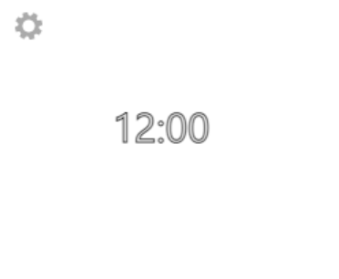
Ateb y cwestiwn –
Ymarfer wedi'i amseru – Deuddeg munud.
Cliciwch ar yr amserydd i ddechrau.
Nawr ein wedi edrych ar y geiriau allweddol yn y cwestiwn a'r sgiliau/gwybodaeth y mae angen i chi eu dangos, mae gennych 12 munud i ddisgrifio'r materion i'w hystyried wrth wrthseinio adeilad.
Notes:
Y gair gorchymyn yma yw Esboniwch felly mae angen diffiniad o lygredd sŵn a'r dulliau adeiladu y gellir eu defnyddio i wrthseinio adeilad.
Pan fyddwch yn barod i ysgrifennu eich ateb cliciwch ar yr amserydd i wirio y gallwch gynhyrchu ateb digon manwl yn yr amser penodol.

Slide 50
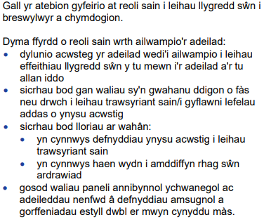
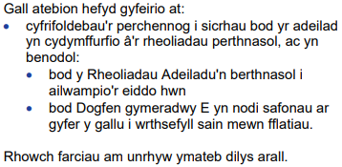
Sut ddylwn i ymdrin â Chwestiwn 6 (a)?
Notes:
Mae'r cynllun marcio’n rhoi cynnwys dangosol ymateb o ansawdd da i'r cwestiwn hwn. Cymharwch eich ymateb i'r cynnwys dangosol. Faint o'r cynnwys wnaethoch chi ei gynnwys yn eich ateb?
Unwaith y byddwch wedi darllen y cynnwys dangosol, ystyriwch sut y gallech wella eich ymateb?

Slide 51
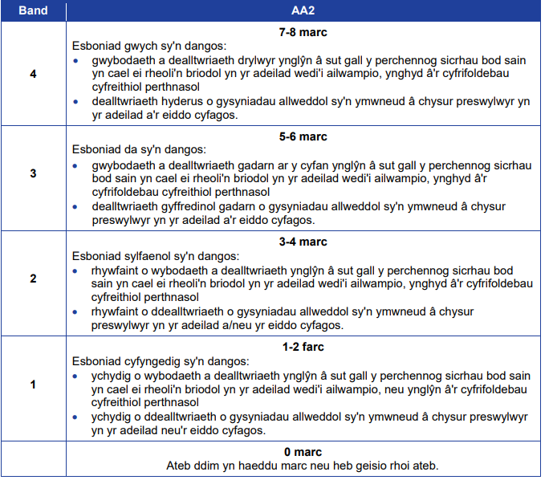
Sut ddylwn i ymdrin â Chwestiwn 6 (a)?
Notes:
Ar ôl i chi ystyried y cynnwys dangosol, darllenwch drwy'r bandiau marcio a phenderfynwch ym mha fand marcio fyddai eich ateb.
Sut allech chi wella eich ymateb? Treuliwch ychydig amser yn gweithio ar eich ymateb i fynd ag ef i'r band marc uchaf.

Slide 52
Trefnydd gwybodaeth:
Niwsans sŵn Niwsans sŵn yw aflonyddwch sŵn a allai gael effaith negyddol ar iechyd neu ansawdd bywyd. Mae graddau'r aflonyddwch yn dibynnu ar briodweddau fel: cyfaint, amser parhad, ailadrodd, amlder (traw), lefelau sŵn cefndir 'normal' ac amser y dydd. Mae ffynonellau aflonyddwch posibl yn cynnwys: Sŵn amgylcheddol, gan gynnwys sŵn o gludiant. Sŵn cymydog, gan gynnwys sŵn o adeiladau cyfagos. Sŵn cymdogaeth, gan gynnwys sŵn sy'n deillio o ddiwydiant, adloniant a safleoedd adeiladu. Gall niwsans sŵn arwain at effeithiau economaidd megis lleihau gwerth eiddo a cholli cynhyrchiant, ac effeithiau cymdeithasol fel salwch neu absenoldeb. Dylid ystyried proffil sŵn ardal wrth ddylunio adeiladau er mwyn lleihau effaith bosibl aflonyddwch sŵn, naill ai ar y datblygiad neu a achosir ganddo. Gall caniatâd cynllunio gynnwys amodau a fwriedir i leihau niwsans sŵn, ac efallai y bydd angen astudiaethau sŵn penodol ar brosiectau sy'n gofyn am asesiadau effaith amgylcheddol. Gellir cynnal asesiadau sŵn adeiladu, a dylid monitro sŵn ar y safle ac os oes angen, dylid lleihau'r drwy gyfyngu ar oriau gwaith a newid arferion adeiladu.
Notes:
Dyma ychydig o wybodaeth ychwanegol am lygredd sŵn.
Darllenwch drwy'r wybodaeth hon yn ofalus ac ystyriwch beth y gallech ei ddefnyddio ohono i wella eich ymateb i gwestiwn 6.

Slide 53
Sut ddylwn i ymdrin â Chwestiwn 6b?
Cwestiwn: Cynnwys sy’n cael ei brofi – Goleuadau mewn adeiladau a goleuo asedau – goleuadau artiffisial
Amser i ateb: 9 MUNUD
Sut mae cael marciau llawn: [Cwestiwn a gaiff ei farcio yn seiliedig ar fandiau]
Dull:
Cwblhewch gamau 1 – 4 fel yn y cwestiynau blaenorol.
Cam 5 Nodwch yr hyn rydych chi'n ei wybod am y gwahanol fathau o oleuadau artiffisial y gellir eu defnyddio i oleuo rhannau o adeilad. Yn yr achos hwn dylech ganolbwyntio ar oleuo mannau cymunedol.
Cam 6 Cwestiwn 6-marc yw hwn. Gan fod y cwestiwn yn gofyn am wahanol fathau o oleuo, dylech roi digon o enghreifftiau ac esboniadau i haeddu ennill chwe marc.
Notes:
Y cynnwys sy'n cael ei brofi yn y cwestiwn hwn yw goleuadau mewn adeiladau a goleuo asedau, yn benodol y defnydd o olau artiffisial.
Dyma gwestiwn arall sy'n defnyddio'r gair gorchymyn 'esboniwch'. Os gofynnir i chi esbonio pwnc, dylech gynnwys diffiniad clir o'r hyn y gofynnwyd i chi ei esbonio mewn digon o fanylion fel bod unrhyw achos neu effaith yn cael ei gyfleu'n glir yn eich ateb. Yn fyr, mae'r gair gorchymyn hwn yn gofyn am esboniad gyda rhesymu gwybodus.
Gan fod hwn yn gwestiwn chwe marc mae wedi'i farcio yn seiliedig ar fandiau a bydd angen i chi sicrhau eich bod yn cynnwys digon o fanylion technegol i allu ennill marciau yn y band uchaf.

Slide 54
Ateb y cwestiwn –
Ymarfer wedi'i amseru – naw munud.
Cliciwch ar yr amserydd i ddechrau.
Nawr ein bod wedi edrych ar y geiriau allweddol yn y cwestiwn a'r sgiliau/gwybodaeth y mae angen i chi eu dangos, mae gennych naw munud i ddisgrifio gwahanol fathau o oleuadau artiffisial, fel y byddech chi yn yr arholiad.
Notes:
Y gair gorchymyn yw Esboniwch – os gofynnir i chi esbonio pwnc, dylech gynnwys diffiniad clir o'r hyn y gofynnwyd i chi ei esbonio mewn digon o fanylion fel bod unrhyw achos neu effaith yn cael ei gyfleu'n glir yn eich ateb. Yn fyr, mae'r gair gorchymyn hwn yn gofyn am esboniad gyda rhesymu gwybodus.
Pan fyddwch yn barod i ysgrifennu eich ateb cliciwch ar yr amserydd i wirio y gallwch gynhyrchu ateb digon manwl yn yr amser penodol.

Slide 55
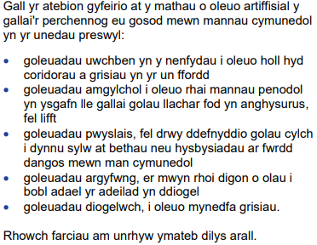
Sut ddylwn i ymdrin â Chwestiwn 6b?
Notes:
Mae'r cwestiwn hwn wedi'i farcio yn seiliedig ar fandiau. Mae'r sleid yn dangos y cynnwys dangosol y dylid ei gynnwys yn eich ateb i'r cwestiwn.
Darllenwch drwy'r cynllun marcio yn ofalus. Sut y gallwch chi newid eich ateb i ennill marciau llawn.

Slide 56
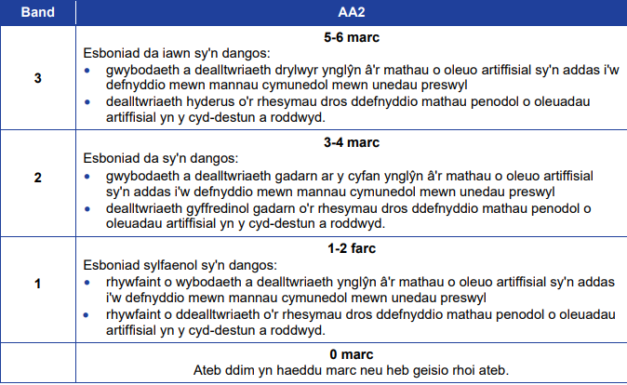
Sut ddylwn i ymdrin â Chwestiwn 6b?
Notes:
Ar ôl i chi ystyried y cynnwys dangosol, darllenwch drwy'r bandiau marcio a phenderfynwch ym mha fand marcio fyddai eich ateb.
Sut allech chi wella eich ymateb? Treuliwch ychydig amser yn gweithio ar eich ymateb i fynd ag ef i'r band marc uchaf.

Slide 57
Sut ddylwn i ymdrin â Chwestiwn 7?
Cwestiwn: Cynnwys sy’n cael ei brofi – diraddiad defnyddiau.
Amser i ateb: 30 MUNUD
Sut mae cael marciau llawn: [mae'r cwestiwn hwn wedi'i farcio gyda bandiau]
Dull:
Cwblhewch gamau 1 – 4 fel yn y cwestiynau blaenorol.
Cam 5 Nodwch yr hyn rydych chi'n ei wybod am ddirywiad amrywiaeth o ddefnyddiau gan gynnwys dur, pren a brics. Bydd angen i chi ddisgrifio mesurau y gellid eu cymryd i ddatrys problemau sy'n gysylltiedig â’r dirywiad hwn.
Cam 6 Cwestiwn 20-marc yw hwn. Mae'r cwestiwn yn gofyn am ddisgrifiad, felly mae angen i chi ystyried y ffyrdd y mae defnyddiau'n diraddio a’r mesurau y gellir eu cymryd i atal neu leihau diraddiad.
Notes:
Mae'r cwestiwn hwn yn canolbwyntio ar yr hyn sy’n gallu achosi i ddefnyddiau fel dur, pren a brics ddiraddio.
Mae'n gwestiwn ugain marc felly gallwch ganiatáu 30 munud o amser arholiad i gynllunio ac ysgrifennu eich ateb.
Y gair gorchymyn yma yw Disgrifiwch felly bydd angen i chi gyflwyno set wybodus o ffeithiau sy'n gysylltiedig â diraddiad defnyddiau. Cofiwch ganolbwyntio ar fesurau y gellir eu cymryd i atal neu leihau diraddiad.
Bydd y cwestiwn hwn yn cael ei farcio yn seiliedig ar fandiau.

Slide 58
Ateb y cwestiwn –
Ymarfer wedi'i amseru – 30 munud.
Cliciwch ar yr amserydd i ddechrau.
Nawr rydym wedi edrych ar y geiriau allweddol yn y cwestiwn a'r sgiliau/gwybodaeth y mae angen i chi eu dangos, mae gennych dri deg munud i ddisgrifio diraddiad defnyddiau a mesurau y gellir eu cymryd i atal neu leihau'r broses.
Notes:
Y gair gorchymyn yn y cwestiwn yw Disgrifiwch a bydd yn gofyn i chi ddarparu nodweddion pwnc neu gyfres o ffeithiau cysylltiedig. Dylai'r disgrifiad fod mor gyflawn â phosibl i ddangos prif nodweddion y pwnc y mae gofyn i chi ei ddisgrifio.
Pan fyddwch yn barod i ysgrifennu eich ateb cliciwch ar yr amserydd i wirio y gallwch gynhyrchu ymateb digon manwl yn yr amser penodol.

Slide 59
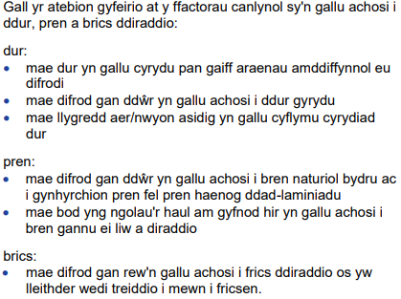
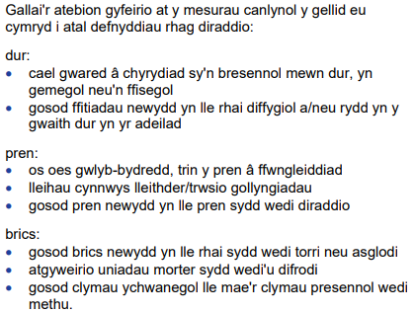
Sut ddylwn i ymdrin â Chwestiwn 7?
Notes:
Mae'r blychau'n dangos cynnwys dangosol ar gyfer achosion posibl diraddiad mewn dur a phren ynghyd â rhai mesurau y gellir eu cymryd i ddatrys diraddiad defnyddiau.
Faint o'r pwyntiau a wnaethoch chi yn eich ateb?
Mae'n bosibl cyflawni marc uchel yn y cwestiwn hwn os nad oeddech wedi ymdrin â'r holl bwyntiau yn y cynnwys dangosol ar yr amod eich bod wedi dangos gwybodaeth a dealltwriaeth drylwyr o’r pwnc.
Dangosir cynnwys mwy dangosol ar y sleid nesaf ar gyfer y cwestiwn marc uchel hwn.

Slide 60
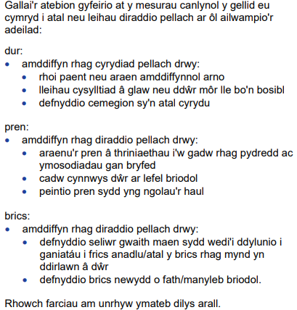
Sut ddylwn i ymdrin â Chwestiwn 7?
Notes:
Mae adran olaf y cynnwys dangosol yn cynnwys mesurau ychwanegol y gellir eu cymryd i leihau diraddiad pellach ar ôl adnewyddu adeilad.
Faint o'r cynnwys dangosol wnaethoch chi ei gynnwys yn eich ymateb?

Slide 61
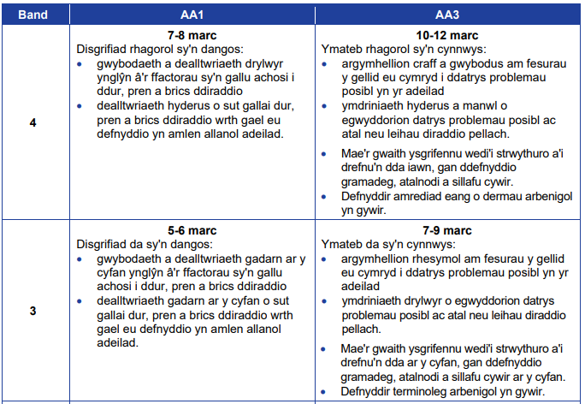
Sut ddylwn i ymdrin â Chwestiwn 7?
Notes:
Darllenwch drwy'r bandiau marcio a phenderfynwch pa un sydd fwyaf priodol ar gyfer eich ymateb chi.

Slide 62
Unrhyw gwestiynau?
Oes gennych chi unrhyw gwestiynau pellach am yr arholiad hwn?
Os felly, ysgrifennwch nhw ar nodyn post-it a'i osod ar flaen eich papur i'w roi i'ch athro/ athrawes.

